Slide 1












PPT 작성 가이드 안내
(PPT 작성 시) 아래 경로에 등록된
[작성가이드 2. 팀별 프로젝트 결과보고서]
영상을 참고하여 작성하세요!
https://youtu.be/AzQ6RnzUnpE
* 링크를 따라가려면 <ctrl>키를 누른 채 클릭하세요.
제출 시 본 페이지는 삭제 후 제출하세요

Slide 2



작성요령
제출형태
팀별 프로젝트 결과보고서(PPT)는 팀별로 각각 작성하여 제출해야 함
1
단, 개별 진행된 경우 개별로 작성하여 제출
2
작성주체
훈련생이 직접 작성하고, 멘토, 담당 선생님의 검수를 받고 제출해야 함
파 일 명
결과보고서_팀명(팀주제명)
3
예) 결과보고서_1팀(OOO를 활용한 OOOO)
4
구성내용
제공된 목차 항목/구성/세부내용이 모두 포함되어야 하며, 페이지별 상세 안내 내용을 참고하여 작성
디 자 인
참고(예시) 디자인이므로 자유롭게 변경 가능, 기본폰트를 사용하지 않은 경우 PDF로 저장하여 제출
5
프로젝트 결과물의 우수성 및 완성도를 잘 나타낼 수 있는 형태로 작성
저작권 문제로 유료 폰트는 사용 금지
제출 시 본 페이지는 삭제 후 제출하세요

Slide 3









K-Digital Training
중앙정보처리학원/중앙정보기술인재개발원
팀 프로젝트명 (주제)
TEAM 1조 어벤져스 (팀명)
○○○, ○○○, ○○○, ○○○, ○○○
[멘토] ○○○

Slide 4






K-Digital Training
목 차
01
프로젝트 개요
02
프로젝트 팀 구성 및 역할
03
프로젝트 수행 절차 및 방법
04
프로젝트 수행 경과
05
트러블슈팅
06
자체 평가 의견
4

Slide 5









01
K-Digital Training
프로젝트 개요
아래 내용이 반드시 포함되도록 작성한다.
1
2
3
4
5
프로젝트 주제 및 선정 배경, 기획의도
프로젝트 내용
활용 장비 및 재료
프로젝트 구조
활용방안 및 기대 효과
프로젝트 주제의 특화 포인트, 기존 유사 서비스와 차별화된 내용 제시
프로젝트 구현 내용, 컨셉, 훈련내용과의 연관성 등 포함
개발환경 등
프로젝트 산출물의 기대 효용(효과)/ 비즈니스 실무 활용성 제시
5

Slide 6

02
K-Digital Training
프로젝트 팀 구성 및 역할
해당 프로젝트를 진행하면서 훈련생 별로 주도적으로 참여한 부분을 중심으로 작성한다.
* 프로젝트 운영 중 멘토의 지원내역도 간략하게 작성
훈련생 | 역할 | 담당 업무
○○○ | 팀장
○○○ | 팀원
○○○ | 팀원
○○○ | 멘토
6

Slide 7



03
K-Digital Training
프로젝트 수행 절차 및 방법
★프로젝트 개발일정 내용으로 작성
프로젝트의 사전 기획과 프로젝트 수행 및 완료 과정으로 나누어서 작성한다.
프로젝트 수행 절차를 도식화하여 제시하거나, 더 효과적으로 전달하는 방법 등이 있다면 수정하여 작성 가능
기획 단계에서 도출된 주제와 아이디어를 기반으로 실제 프로젝트를 수행한 세부적인 기간과 활동 내용 작성
구분 | 기간 | 활동 | 비고
사전 기획 | O/O(월) ~ O/O(금) |  | 아이디어 선정
설계 | O/O(월) ~ O/O(금) |  | 협약기업 협조
구현 | O/O(월) ~ O/O(금) |  | 팀별 중간보고 실시
테스트 | O/O(월) ~ O/O(금)
배포 | O/O(월) ~ O/O(금) |  | AWS
총 개발기간 | O/O(월) ~ O/O(금)(총 4주)
프로젝트 기획 및 주제 선정
기획안 작성
설계
개발
테스트
배포
클라우드 배포
7

Slide 8
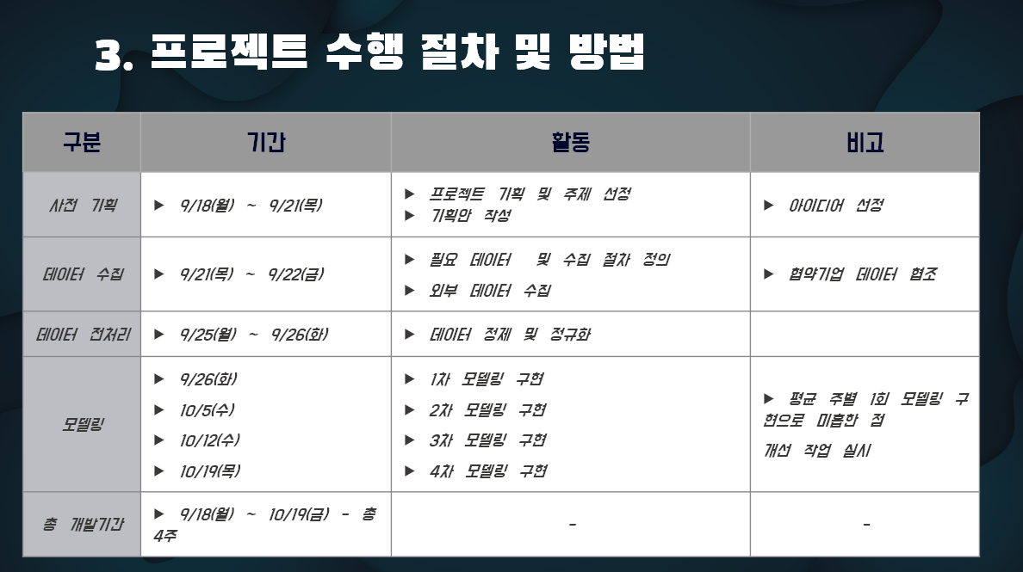
03
K-Digital Training
프로젝트 수행 절차 및 방법
★프로젝트 개발일정 내용으로 작성
프로젝트의 사전 기획과 프로젝트 수행 및 완료 과정으로 나누어서 작성한다.
8

Slide 9



04
K-Digital Training
프로젝트 수행 경과
프로젝트 결과물이 도출된 과정을 세부적으로 작성한다.
!
이어지는 예시는 하나의 사례 제공을 위해서 간단하게 제시한 것이므로 프로젝트 성격에 따라 보다 자세하게 작성
프로젝트
수행 경과
1
결과를 서술하는 과정에서는 활용된 기술 및 구현 방법, 핵심기능, 구현 결과* 등을 상세히 작성
2
프로젝트 수행 과정이 잘 드러날 수 있도록 가공 과정부터 활용까지 전체적인 프로세스를 단계별로 작성
3
프로젝트 수행 과정에서의 피드백 내용과 그것을 적용(보완 등)한 내용이 포함되도록 작성
프로젝트 수행 결과물을 잘 드러낼 수 있는 자료를 첨부하여 작성
4
결과물 사진, 시연 영상, 구동 화면 등 프로젝트의 우수성이 드러날 수 있는 자료
첨부 자료 예시
9

Slide 10

04
K-Digital Training
프로젝트 수행 경과
*
개발환경, 메뉴 구조도/시스템 구조도, ERD 등 세부적으로 작성한다.
(예시)
10

Slide 11
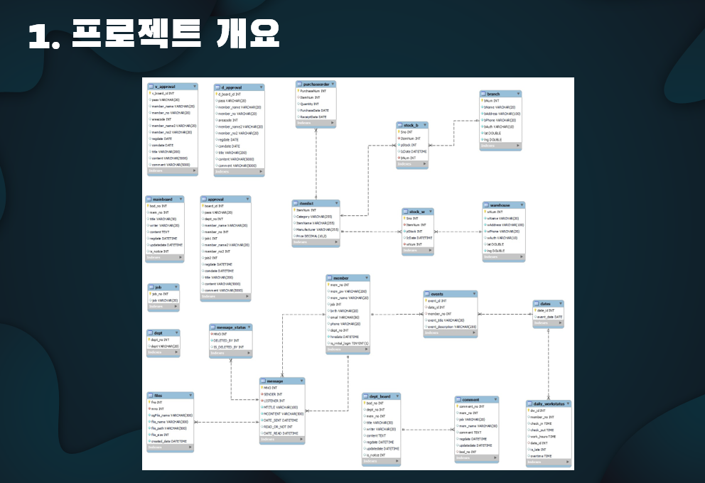
04
K-Digital Training
프로젝트 수행 경과
*
개발환경, 메뉴 구조도/시스템 구조도, ERD 등 세부적으로 작성한다.
(예시)
11

Slide 12
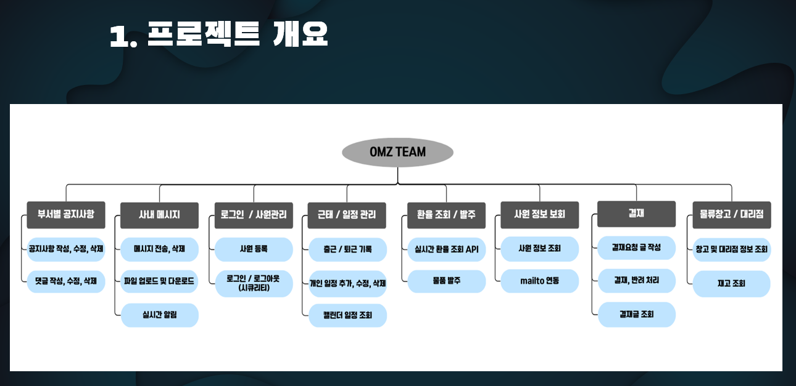
04
K-Digital Training
프로젝트 수행 경과
*
개발환경, 메뉴 구조도/시스템 구조도, ERD 등 세부적으로 작성한다.
(예시)
12

Slide 13
04
K-Digital Training
프로젝트 수행 경과
* 결과 제시 ⑤ 시연 동영상
훈련생 발표 영상이 아닌 세부 기능 소개, 화면 구동 및 기능 동작 여부 시연영상으로 제작한다.
* 용량제한: 팀별 5-10분 내(100MB 이하), 기능별 소개 음성 포함, 별도 파일형태로 제출 가능
13

Slide 14



05
K-Digital Training
트러블슈팅
프로젝트에서 발생한 문제와 이를 해결한 방법을 공유함으로써 프로젝트의 깊이와 문제 해결 능력을 관리할 수 있다.
문제식별
-발생한 주요 문제 나열
-각 문제의 발생 원인 설명
-문제가 프로젝트에 미친 영향 설명
문제 해결 접근 방법
-문제를 해결하기 위해 채택한 접근방법
-각 접근 방법의 단계별 설명
-문제 해결을 위한 팀의 역할과 협력
해결 사례 슬라이드
-문제 상세 설명(발생 원인, 증상)
-해결 과정(단계별로)
-사용된 도구 및 기술
결과 및 교훈
14

Slide 15
06
K-Digital Training
자체 평가 의견
프로젝트 결과물에 대한 프로젝트 기획 의도와의 부합 정도 및 실무 활용 가능 정도, 달성도, 완성도 등 훈련생의 자체적인 평가 의견과 느낀 점을 작성한다.
사전 기획의 관점에서
프로젝트 결과물에 대한 완성도 평가(10점 만점)
개인 또는 우리 팀이 잘한 부분과 아쉬운 점
프로젝트 결과물의
추후 개선점이나 보완할 점 등 내용 정리
프로젝트를 수행하면서 느낀 점이나 경험한 성과(경력 계획 등과 연관)
15

Slide 16

16

